Slide 1
02. 접속 및 로그인

Slide 2
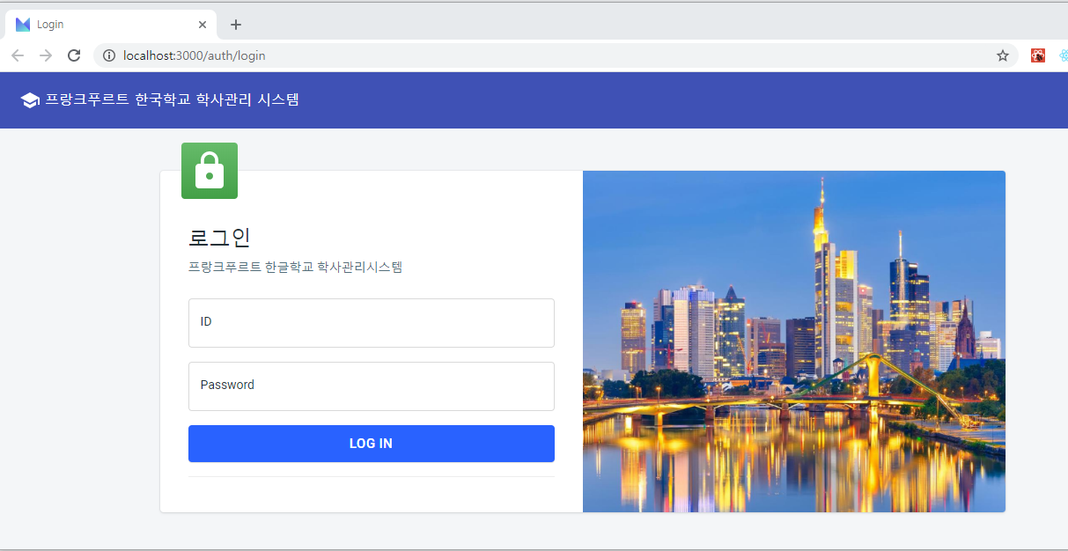
접속 및 로그인
접속 브라우저 실행 후 http://서버주소:3000/ 으로 접속한다.
로그인 관리자에게 부여 받은 계정으로 로그인 한다. 관리자의 계정은 root

Slide 3
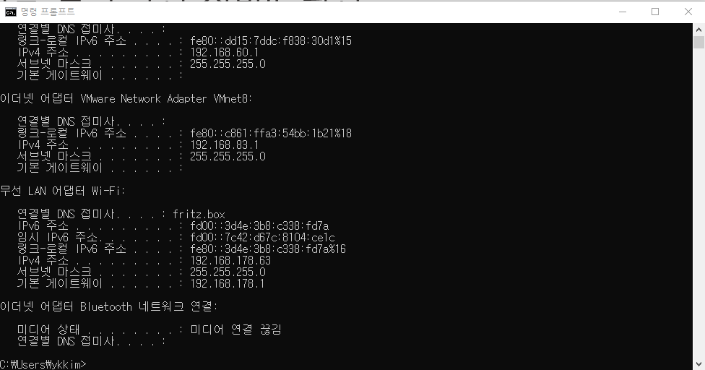
접속 및 로그인-서버IP 확인
명령 프롬프트를 실행한다.
Ipconfig 라고 입력 후 엔터를 친다.
192.168.로 시작하는 주소를 찾는다. 이 주소는 내부 네트워크에서 사용하는 IP이며 공유기가 서버에게 부여한 주소이다. 서버를 제외한 다른 컴퓨터에서는 이 주소를 통해 시스템에 접근한다.
여기서는 192.168.178.63이 서버의 IP이다.
이 주소는 사용환경마다 공유기마다 다르다.

Slide 4
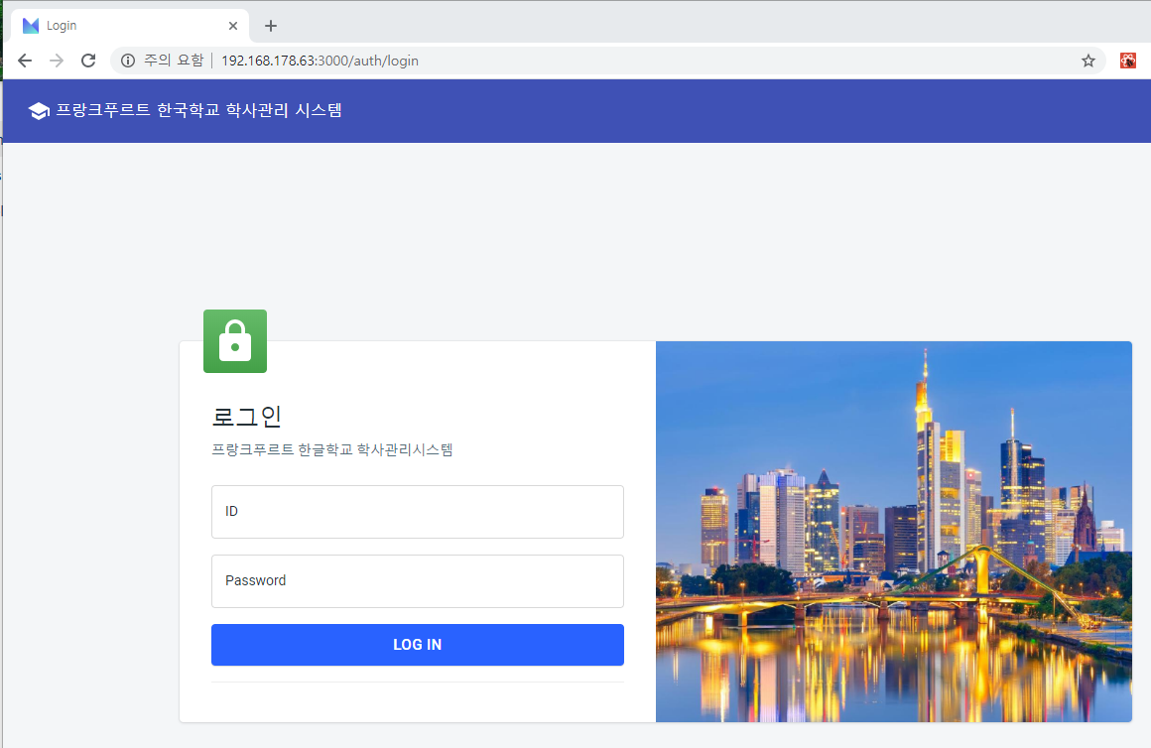
접속 및 로그인-서버IP 확인
앞서 조사한 IP로 서버에 접근한다.
서버 자체에서는 localhost:3000으로도 접속할 수 있다.

Slide 5
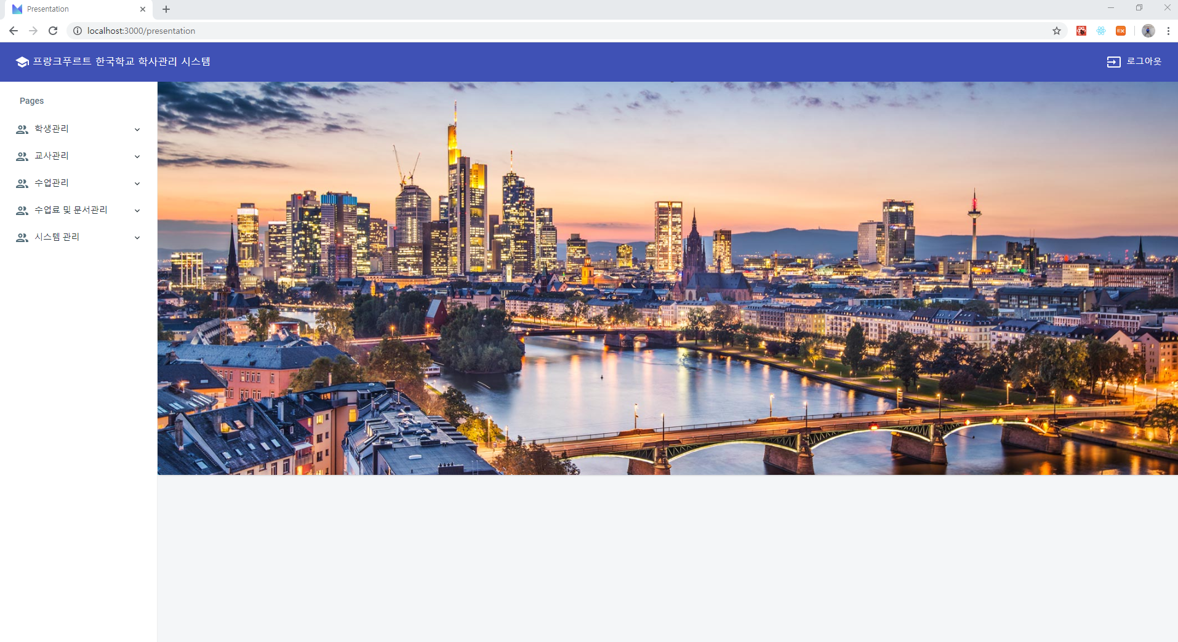
전체 화면 및 메뉴 구성
초기 화면 이동 좌측 상단 “프랑크푸르트 한국학교 학사관리 시스템＂ 을 클릭한다.
학생관리 재학생관리 – 학생 조회, 상세보기, 학생추가, 학부모 대표 출력, 전체 학생 출력 학생 엑셀 업로드 Paradox 학생정보
교사관리 현직교사 관리 – 교직원 조회, 상세보기, 교직원 추가, 교사비상연락망 출력
수업관리 학기관리 |교실관리 신규학급 생성 및 관리 운영학급 관리

Slide 6
전체 화면 및 메뉴 구성
수업료 및 문서관리 수업료 납부현황 수업료 납부 휴복학 처리 및 증명서 발급
시스템 관리 슈퍼 공통코드 관리 공통코드 관리 사용자 관리 수업료 관리 문서 관리

